Slide 1

Välkomna!

Slide 2
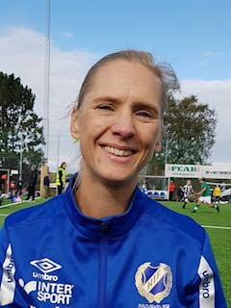
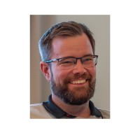
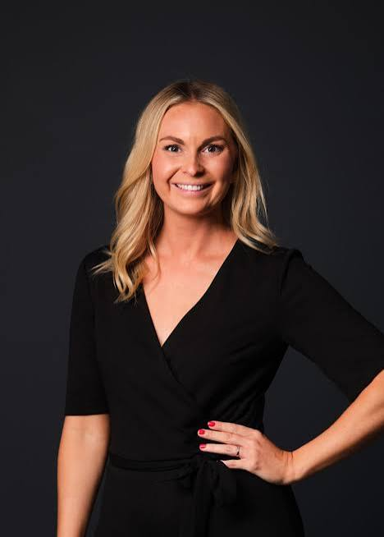
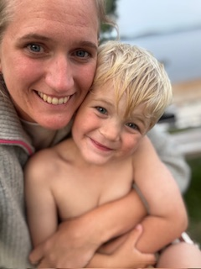
Presentation – av det här glada gänget
Bosse -stjälptränare
Johanna
Tränare för f2017 Habo HK
Svenska hem
Anna
Tränare för f2017 Habo HK
Friidrottsledare för 9 åringar samt 3-5 åringar
Lokstallarna
Evelina
Styrelseledamot Habo HK Fotbollstränare
Åhlens
Fredrik
Tränare för f2018 Habo HK
Habo Energi

Slide 3

Nyheter
Rent 2015lag – men ingen regel utan undantag
16 i laget
1 lag seriespel
Linjespelare
”Lagförälder”
Therese Andersson
Ny logga
Laget runt laget
Samarbete 2014

Slide 4


Måndagsträning - Lagsammanhållning
”Laget runt laget → Ni”
Samarbetsövning
Snöstafett
Löpning utomhus
Kost/Sömnföreläsning
Quiz
Måndag 18:30-18:55
Valfri aktivitet som hålls av er vårdnadshavare
Kommer kallelse på laget för samtliga tillfällen, byt vid behov!
Lagförälder + Therese undantaget

Slide 5

Vid hemmamatcher:
Bemanning sekretariat, kiosk & matchvärd. 1 sekpass = 2 kioskpass.
Matchvärd →”Schysst match”, insläpp, omklädningsrum, ”städ”
Föreningscup:
Kommer mer info, 1 eller 2 helgen i April
USM 17-18 oktober – kommer mer info
Andra evenemang, klubben växer ☺
”Laget runt laget → Ni”

Slide 6
Kostnad
Familjemedlemsavgift (oavsett antal) 500 kr
Träningsavgift 11 år 1000 kr (spelarlicens)
Fritidskortet
Alla ungdomar 8-16 år får 500 kr till medlem- eller träningsavgift. Har familjen fått bostadsbidrag får man 2000 kr.
Ansökan sker på fritidskortet.se och administreras av Försäkringskassan. Du kan dra av avgiften först när Habo HK har skickat ut sina fakturor (sker i november).

Slide 7

Alla hallar är låsta
vardagar + helger
Tidsstyrd passerkod
- Koden fungerar
45 min innan träning
15 min efter träning
Kod+ omklrum – läggs i kallese
Träning F 2015
Måndagar 19-20 i B-hallen (18:30-18:55 )
Torsdagar 18-19.30 Fagerhus
Tejpning, smycken bort, vattenflaskor fyllda, ev tofs-
innan träningstid börjar. Önskemål ”helt klar”
Tejp/förbandsmaterial – vid skadetillfället
Tisdagar 16- 17:30 i C-hallen F14

Slide 8

Matchspel
Matcher
Laget.se, kallelse 1 vecka innan. Svara snabbt! Matcherna inlagda i kalendern.
Träningsnärvaro minst 1 gång på 2 veckor
Kallar 12-13 spelar per match
Dusch efter match- be tjejerna peppa varandra!

Slide 9
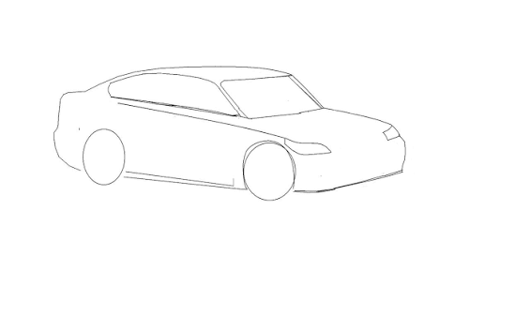
Matchspel
Ansvarsfördelning
Ledare coachar
Domare dömer
Publik hejar
  Hur vill vi göra med samåkning/samling?

Slide 10


Cuper
100 kr/ barn 4-6 januari (OBS ej röda dagar)
Föräldrahjälp

Slide 11
Intäkter till lagkassa/Försäljning
 | Kostnad | Intäkt
Bingolottos julkalendrar | 100 kr/st | 50 kr/st
Bingolottos lotter uppesittarkväll 23 dec | 100 kr/st | 38 kr/st
Eventuellt extra inför kommande cuper | ? | ?

Slide 12
Övriga frågor?
Vi vill gärna bli ännu fler tjejer i laget!
Kommentarer eller frågor?
Vi ser fram emot en härlig säsong :D

